Slide 1
Riesgos y Seguros Cibernéticos
Pedro Camponovo / Chile
Diciembre 2020

Slide 2
Qué es un riesgo cibernético?
Cualquier riesgo de pérdida financiera, afectación o daño de la reputación de una organización derivado de algún tipo de falla de sus sistemas tecnológicos de información.
Ciberseguridad: estrategias que apuntan a la administración del riesgo cibernético y a la protección del activo digital, entre estas se encuentra el seguro cibernético.

Slide 3
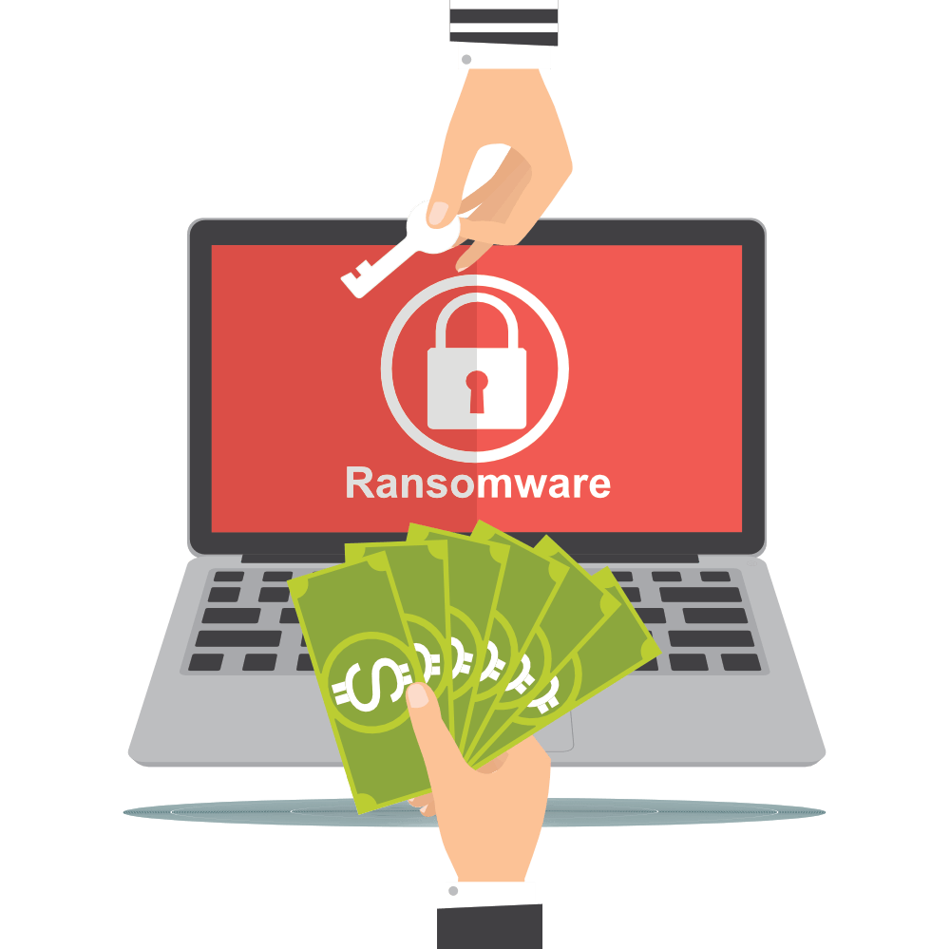
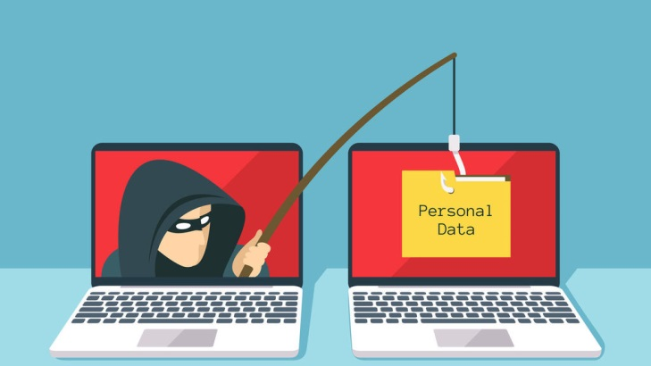
¿Qué es un Riesgo Cibernético?
Voluntarios y Externos
Transmisión de virus
Suplantación de Identidad / Ing. Social
Denegación de Acceso / DDoS
Ransomware
Ataques de hackers
Notes:
El reporte del año 2020 del World Economic Forum sobre riesgos globales, incluye los riegos de ciber ataques y robo de información como parte del top ten, en los puestos sexto y séptimo tanto en posibilidad de ocurrencia como en impacto, ubicándose por debajo de escenarios tan importantes como los relacionados con el cambio climático, la pérdida de biodiversidad y desastres naturales causados por el hombre.

Slide 4
¿Qué es un Riesgo Cibernético?
No solo son ataques de terceros…
Voluntarios e Internos
Involuntarios e Internos
Perdida de datos (portátiles, dispositivos móviles)
Falla en el Sistema
Infidelidad de empleados
Falla en el Tratamiento de la Información – Error & Omisión
Error humano

Slide 5
Riesgos Cibernéticos
Daño a la Reputación
Reclamos por terceros (inc. clientes y empleados)
Costos para responder a una extorsión
Costos para recrear o reemplazar datos y activos digitales
LAS CONSECUENCIAS
Costos de Expertos
Pérdida de ingresos
Investigaciones regulatorias y multas
Costos de gestión de crisis

Slide 6
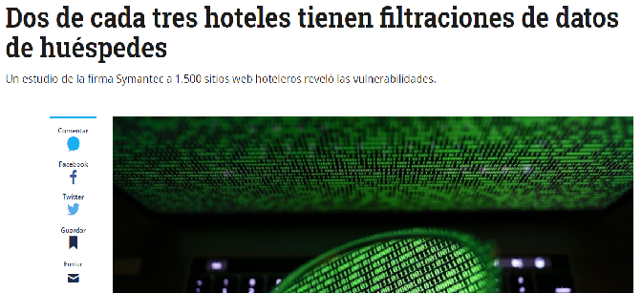
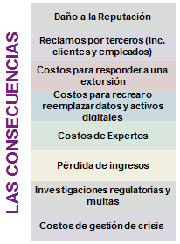
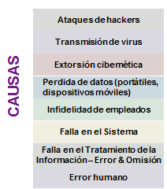
1. Robo de datos a una importante cadena hotelera
En Noviembre del 2018 el hotel fue víctima de una vulneración de datos como consecuencia de un acceso no autorizado.
Encontraron que han tenido acceso no autorizado desde el 2014
Consecuencia:
Se perdió información de 500,000,000 de clientes (incluyendo numero de pasaporte, y en algunos casos hasta información de tarjetas de crédito).
Pérdida estimada en USD300.000.000.

Slide 7
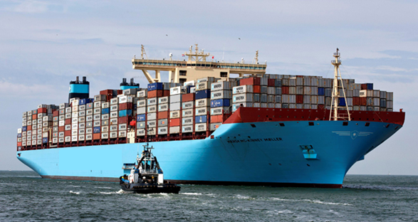
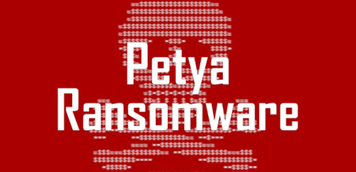
2. Ataque a compañía de transporte marítimo
En el 2017 el Ransomware Petya afectó a la empresa, impidiendo el acceso a cualquier sistema, generando suspensión TOTAL de sus operaciones
Consecuencia:
Tuvieron que crear un centro de crisis en Londres.
Se debieron reemplazar 45.000 computadores, 4.000 servidores y 2.500 aplicaciones.
Los costos totales se encuentran entre los 250 y 300 millones de dólares.

Slide 8
3. Filtración de información en Cooperativa de Crédito Canadiense
En Junio de 2019 la información personal de más de 2.9 millones de sus miembros fue compartida con individuos fuera de la organización.
La situación es el resultado del uso no autorizado e ilegal de sus datos internos por parte de un empleado
Consecuencia:
La exposición de la información puede llegar a afectar a 2,7 millones de miembros individuales y 173,000 miembros comerciales.
?
?

Slide 9
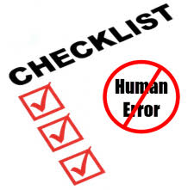
4. Reclamos de un tercero a una Aerolínea en México
El call center de la aerolínea dedicado a llamar a sus clientes para ofrecer diferentes servicios omitió la obligación legal que existe en México sobre advertir del tratamiento de los datos personales al inicio de la llamada.
Consecuencias:
Como consecuencia los clientes se unieron y presentaron una acción en contra de la aerolínea en Estados Unidos.

Slide 10
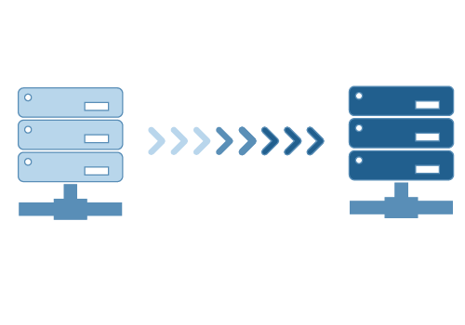
5. Fracaso en migración de sistema en un Banco del Reino Unido
Una migración de sistema planificada (la mayor migración bancaria de TI jamás realizada en Europa) fracasó, dejando aproximadamente 1,9 millones de los 5,2 millones de clientes sin acceso a sus cuentas.
Consecuencia:
El costo para el banco se estimó en USD205 millones, incluidos USD 133 millones en compensación al cliente y costos de fraude, USD37 millones en remediación del sistema y USD 35 millones en ingresos perdidos.
X

Slide 11
Eventos Cibernéticos a Nivel Global
Tipos de pérdida*
7%
1%
1%
1%
Divulgación Accidental
2%
2%
24%
Ingeniería social
Atribuible al elemento humano.
3%
Empleado deshonesto
Dispositivo robado / perdido
Ransomware
Robo físico de datos
Hackers
Interrupción del negocio
Clonación de sitios web / daños / maliciosos
Computador/CPU
23%
Extorsión cibernética (no ransomware)
17%
Transmisión de Virus
Robo electrónico de dinero)
Otros
4%
4%
5%
7%
*Índice de reclamaciones de Riesgos Cibernéticas informadas de Willis Towers Watson 2017-18
Notes:
La mayoría de los eventos cibernéticos empieza por los empleados, por ende las mejores seguridades cibernéticas no son suficientes.

Slide 12
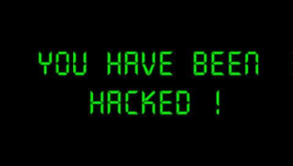
Cobertura Riesgos Cibernéticos – Marco General
Reclamos de Tercero por Privacidad y Seguridad de la Información
Pérdidas Propias del Asegurado
Gastos Asociados
Pérdidas por fallas en la Privacidad:
Publicación o divulgación de información confidencial
Incumplimiento de la ley de protección de datos
Interrupción de la red debido a:
Delitos informáticos
Sabotaje de empleados
Errores operativos y administrativos
Interrupción de Negocios
Restauración, reconstitución, recreación de activos digitales debido a:
Delitos informáticos
Sabotaje de empleados
Errores operativos y administrativos
Cyber extorsión:
Costos de contratación de expertos en gestión de crisis
Costos de pago de rescates
Sanciones y multas inherentes a protección de datos
Gastos de defensa e investigación de protección de datos
Costos de Relaciones Publicas
Gastos de notificación de violación de información
+
+
Notes:
Que es el seguro cibernético? es una alternativa de protección que puede otorgar ayuda técnica y eventualmente soporte financiero a las empresas que se vean enfrentadas a incidentes de seguridad informática. No solo debe pensarse en grandes empresas, sino también en firmas medianas y pequeñas que puede no sobrevivan a este tipo de siniestros.

Slide 13
Coberturas más Afectada a Nivel Global
Todas las industrias
Coberturas Involucradas*
Violación de Información/Respuesta a Incidentes y Manejo de Crisis
Violación de privacidad y seguridad de datos
Extorsión cibernética
Interrupción del negocio
Archivos digitales
Violación de privacidad y seguridad de la red
*Índice de reclamaciones de Riesgos Cibernéticas informadas de Willis Towers Watson 2017-18

Slide 14
Que no cubre una póliza de Riesgos Cibernéticos?
Robo de dinero o títulos valores
Desgaste o deterioro gradual o falta de mantenimiento del Hardware
Daños materiales, incluyendo Hardware
Actualizaciones o mejoras del sistema
Fallas eléctricas
Actos intencionales o fraude del equipo directivo

Slide 15
Desafios
No hay una póliza standart
Cuestionarios de suscripción
Conocimiento del riesgo (asegurados proactivos)
Ciber legislación
Notes:
La falta de estandarización implica que los asegurados deben ser proactivos para verificar que sus pólizas de ciberseguridad han sido obtenidas considerando las necesidades especificas de su perfil de riesgos.

Slide 16
Gracias!!

